Slide 2
Bài
21D
Những người bạn
bé nhỏ

Slide 3
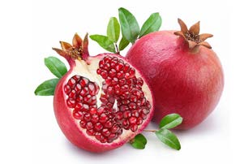
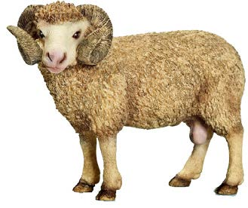
(1)
con cừu
con cìu
quả lịu
quả lựu
Chép tên tìm được vào vở.
Notes:
Khi trình chiếu, thầy/cô click vào các ô chữ để hiển thị đáp án đúng.

Slide 4
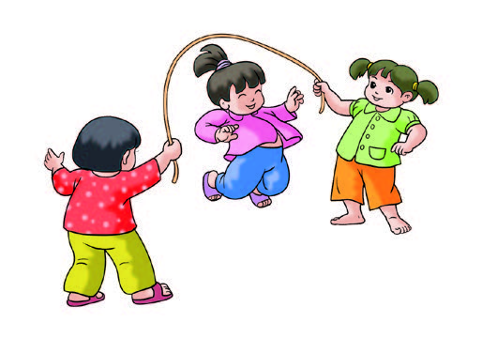
(2)
nhải dai
nhảy dây
lửa cháy
lửa chái
Chép tên tìm được vào vở.
Notes:
Khi trình chiếu, thầy/cô click vào các ô chữ để hiển thị đáp án đúng.

Slide 5
Chú chim sâu
1. Nghe họa mi hót, chim sâu hỏi bố mẹ:
‒ Sao bố mẹ sinh ra con là chim sâu mà không phải là họa mi?
‒ Tại sao con muốn trở thành họa mi? – Chim sâu mẹ hỏi.
‒ Vì con muốn có tiếng hót hay để được mọi người yêu quý.
‒ Con hãy cứ là chim sâu. Con hãy bắt thật nhiều sâu để bảo vệ cây cối thì mọi người cũng yêu quý con. – Chim sâu bố nói.
.
2.
Chim sâu lớn lên. Nó bay tới những cành na trong vườn tìm bắt sâu. Nó vừa nghiêng nghiêng đầu tìm sâu vừa kêu “tích…tích…”. Bỗng nó nghe thấy tiếng người cha nói với con gái:
‒ Loài chim sâu này có ích cho vườn cây lắm đấy.
( Theo Nguyễn Đình Quảng)
Bài đọc giúp em biết gì về loài chim sâu?

Slide 6
Notes:
CHÂN THÀNH CẢM ƠN!

